Slide 1
考试必胜
中国一流的研运一体化解决方案提供者
http://www.canwayit.com

Slide 2
/01
Excel导入导出

Slide 3
需求
1. 通过excel批量导入用户信息
2. 将查询到的用户列表导出为excel

Slide 4
分解需求
1. 通过excel批量导入用户信息
a，上传的数据格式——文字说明？下载模板文件？——生成excel？下载excel？
b，若原本具有的用户再次上传——新增？修改？——唯一值判断？
2. 将查询到的用户列表导出为excel
a，查询到的用户列表：传参到后台
b，导出excel？——先生成excel文件再下载？——多用户下载excel导致重复？直接可以下载excel数据为文件？
c，导出的excel格式？是否要与导入的excel相同？

Slide 5
确定需求
1. 通过excel批量导入用户信息
a，提供模板下载，在线生成模板excel
b，上传的文件打上时间戳，读取后删除
c，若原本具有的用户再次上传，以用户名称为唯一值
2. 将查询到的用户列表导出为excel
a，查询到的用户列表：传参到后台
b，导出excel？——利用stringIO缓存excel文件下载
c，导出的excel格式与导入的excel相同

Slide 6
问题点
1，文件如何上传？
jquery
原生JavaScript
vuejs
2，文件如何下载？
response类型
3，读取与生成excel的python模块
xlrd
xlwt

Slide 7
/02
数据分页

Slide 8
需求
1，前端页面用表格展示后台数据库内的数据
2，分页展示数据

Slide 9
前端分页
原理：
获取所有数据，根据每页展示数进行切片处理，根据当前页数选择展示片段。
实现方式：
1，插件
2，自己写
a，生成所有切片片段的视图？
b，只展示显示切片片段的视图？

Slide 10
后端分页
原理：
1，后端ORM切片数据
2，前端获取片段数据并展示
分解需求：
1，总页数？
2，总条目数？
3，当前页数？
4，ORM切片分页

Slide 11
/03
导航栏的动态配置

Slide 12
需求
页面1，二级导航栏，点击导航栏可跳转
页面2，导航栏的动态配置：
1，可以添加一级导航，二级导航
2，可对一级导航进行排序
3，可对二级导航进行排序
4，保存后，页面1使用该配置

Slide 13
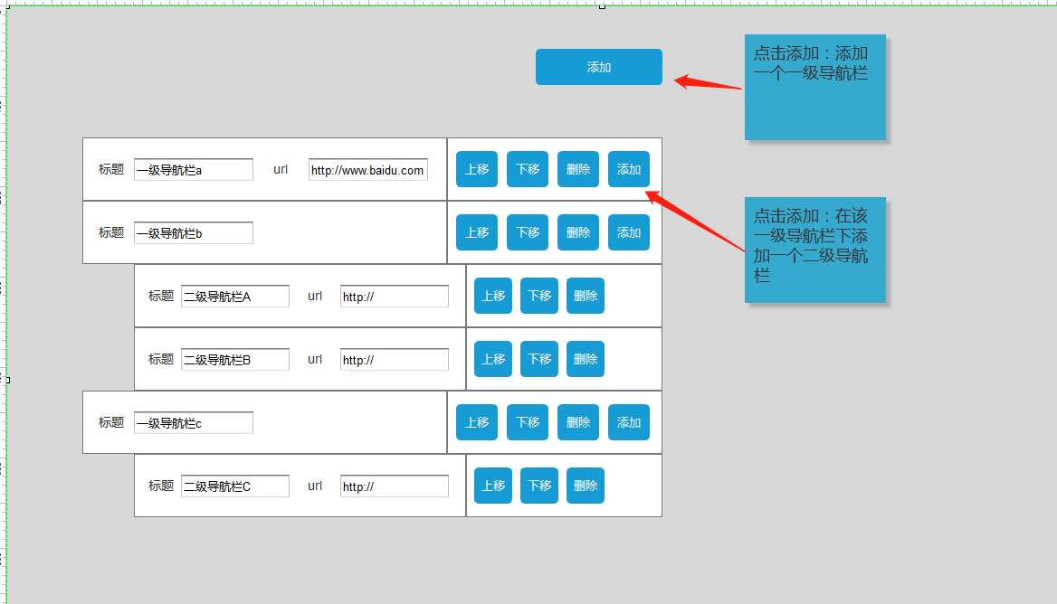

Slide 14
分解需求？

Slide 15



Thanks. 嘉为，与您共同发展。
北京：海淀区中关村南大街17号韦伯时代中心C座22楼
上海：徐汇区虹梅路1801号A区凯科国际大厦8楼
广州：天河区天河路365号天俊国际大厦7楼、20楼、21楼
深圳：福田区深南大道6019号金润大厦22楼
010-88578622
021-61269880
020-38851616
0755-83668518
http://www.canwayit.com

